Slide 1
МУНИЦИПАЛЬНОЕ БЮДЖЕТНОЕ ОБЩЕОБРАЗОВАТЕЛЬНОЕ УЧРЕЖДЕНИЕ БОЛЬШЕКИРСАНОВСКАЯ СРЕДНЯЯ ОБЩЕОБРАЗОВАТЕЛЬНАЯ ШКОЛА ИМЕНИ ГЕРОЯ СОВЕТСКОГО СОЮЗА ХАЙЛО ВАСИЛИЯ АЛЕКСАНДРОВИЧА
Творческая работа на тему:
«Война и Донской край»
Учитель изобразительного искусства
Библиотекарь
Горбашко М.В.

Slide 2
Одним из самых болезненных мест исторической памяти на Юге России о Великой Отечественной войне является долина реки Миус, ставшая в 1941-1942 и в 1943 годах зоной кровопролитных боёв между советскими и немецкими войсками. Возведённый на правом берегу Миуса оборонительный рубеж противника надолго задержал продвижение Красной армии и дважды помогал фашистам уберечь свою группировку войск от разгрома.

Slide 3
В отечественной и мировой военно-исторической литературе обязательно присутствуют упоминания о боях на Миус-фронте. Появившиеся ещё в годы Великой Отечественной войны издания имели в основном прикладной характер – их задачей, в первую очередь, было обобщение опыта ведения боевых действий. Впоследствии сведения об этих сражениях коротко приводились в специальных и обобщающих трудах по истории Второй мировой войны, справочных изданиях.
Отдельные сведения можно найти в работах, касающихся истории населённых пунктов, судьбы которых были тесно связаны с событиями на Миус-фронте.

Slide 4
Появление новых достоверных свидетельств о Миус-фронте получает непременно широкий резонанс среди общественных организаций, ветеранов Великой Отечественной, жителей Ростова-на-Дону, Таганрога, Матвеева Кургана. Очень важно передать подлинное знание о кровопролитных боях на Миус-фронте от ветеранов школьникам, изучающим историю родного края, а также раскрыть историческую правду местным жителям, живущим в местах былых сражений, равно как и гражданам всей современной России.

Slide 5
Бои на Миусе дали многочисленные примеры героизма десятков и сотен тысяч советских воинов – представителей разных народов СССР. Русские, украинцы, азербайджанцы, калмыки сражались в составе как общевойсковых, так и национальных соединений. Среди них были прославленные гвардейские казачьи дивизии 4-го Кубанского и 5-го Донского кавалерийских корпусов, 416-я Азербайджанская стрелковая дивизия, удостоенная почётного наименования «Таганрогская», 112-я Башкирская кавалерийская дивизия, 16-я Грозненская отдельная курсантская бригада. На Миусе и Самбеке сражались сотни тысяч уроженцев Ростовской области, Приазовья, Донбасса, Ставрополья, Северного Кавказа. Почти 80 тысяч человек были призваны на фронт после освобождения большей части территории Ростовской области в феврале 1943 года.

Slide 6
Сегодня на местах миусских боёв работают поисковые группы, отряды Ростовского областного клуба «Память-Поиск» и поискового объединения «Миус-Фронт». В результате полевых экспедиций найдены и перезахоронены более 6 тыс. воинов РККА, установлены имена нескольких сотен павших защитников Отечества, считавшихся в течение десятилетий пропавшими без вести. Только в 2009 г. на высоте 135,9 («Чёрный ворон») были подняты и торжественно перезахоронены останки 210 бойцов и командиров 248-й стрелковой дивизии, установлены имена 51 из них, павших при штурме этого мощного узла немецкой обороны 19 августа 1943 г.

Slide 7
В настоящее время на территории нашего Большекирсановского сельского поселения существует немало памятников, мемориалов и воинских захоронений, связанных с тяжёлыми кровопролитными боями на Миус-фронте.
Мы по-прежнему в неоплатном долгу перед теми, кто ценой своей жизни приблизил Победу.

Slide 8
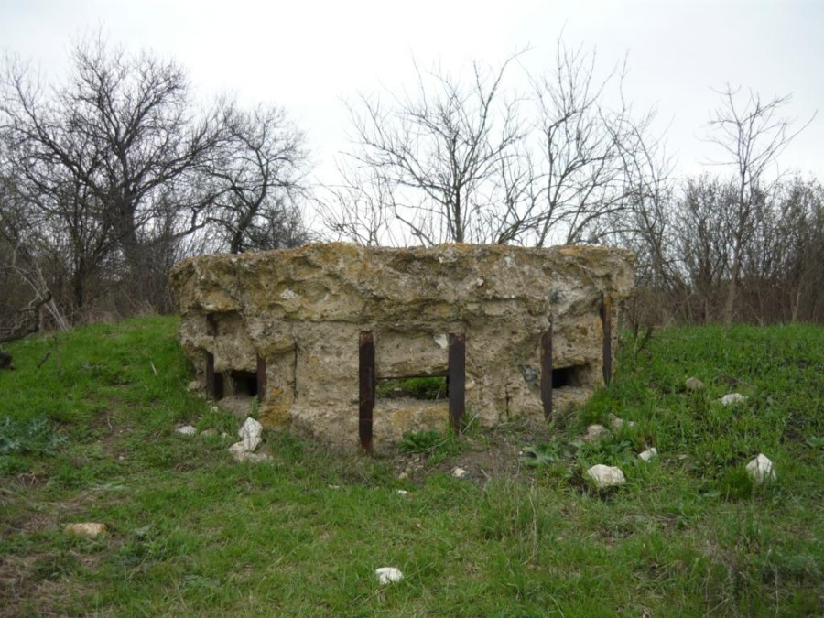
ДОТ с берегов реки Миус
В этот ДОТ можно без проблем проникнуть и посмотреть в амбразуру
Поисковики говорят, что ДОТ этот сооружен не простыми немцами, а
СС-овцами из дивизии "Викинг".

Slide 9
Вот проникновенные строки из сочинения Матвеево- Курганской школьницы про этот ДОТ: "На окраине Кучеровки дедушка и бабушка показали мне немецкий дот, который стоит до сих пор. Война и время оказались почти не властны над ним. В крепком ещё бетоне почти не видно отметин от снарядов. Бабушка рассказывала, как в детстве они боялись подходить к нему, а позже, уже взрослые, привыкли. Отсюда бил немецкий пулемёт, унося жизни наших солдат. Почему его не разрушили? Пытались разрушить, но не смогли, и решили – пусть стоит, сам когда-то обвалится. В него одно время ссыпали всякий мусор, чтоб не мозолил глаза. Но хутора почти нет, а дот – страшный «памятник» войне – стоит. А дзот делали в земле без бетона, и тоже ставили туда пулемёт. Дзотов было намного больше, чем дотов, и их остатки – брёвна, доски – были разобраны мирными жителями после освобождения на всякие нужды. Дедушка показывал места, где после освобождения были остатки дзотов. Таких мест возле Подгорного оказалось много, более 10."
http://stengazeta.net/?p=10005787

Slide 10
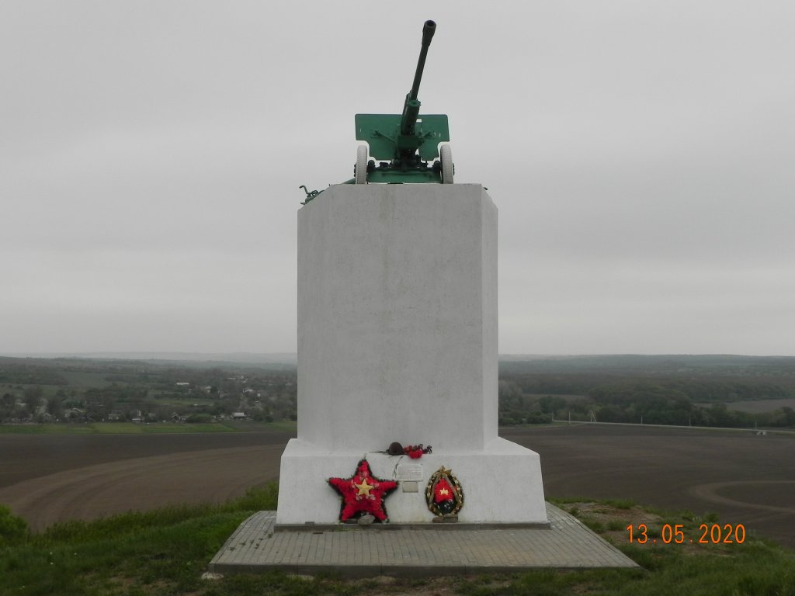
Обелиск76-мм противотанковая пушка стоит на горе «Черный ворон». Обелиск воздвигнут в честь воинов 248 стрелковой дивизии. Установлен в 1976 году. Захоронений нет.

Slide 11
На высоте «Черный ворон» найдены останки казанца, повторившего подвиг Александра Матросова
Абдулла Салимов, 1917 года рождения, пулеметчик 902-го стрелкового полка 248-й стрелковой дивизии. По данным Центрального архива МО РФ известно, что он 19 августа 1943 года повторил подвиг Александра Матросова, за что был награжден посмертно орденом Отечественной Войны I степени. Об этом ИА «Татар-информ» сообщил заведующий Музеем-мемориалом Великой Отечественной войны в Казанском Кремле Михаил Черепанов
По архивным данным, был похоронен в х.Петрополье Матвеево-Курганского района Ростовской области. Теперь предстоит выяснить, как он оказался в числе незахороненных солдат, найденных поисковиками в окопах.

Slide 12
То, что из 103 солдат и офицеров установили имена и фамилии почти половины, — случай уникальный. Чаще всего из сотни безвестных бойцов удается узнать имена не больше 2-3.
Атака штурмовой группы 248-й дивизии стала началом прорыва Миус-фронта. По оценкам историков, успех нашей армии вынудил немцев перебросить на Миус резервные дивизии с Курской дуги, где победа советских солдат предопределила поражение гитлеровской Германии.
Имена еще 53 солдат и офицеров пока остаются неизвестными, но поисковики продолжают работу в архиве, не исключено, что поименно удастся назвать всех героев Великой Отечественной, которые упокоились в этой братской могиле.
https://www.tatar-inform.ru/news/na-vysote-chernyy-voron-naydeny-ostanki-kazantsa-povtorivshego-podvig-aleksandra-matrosova-182038

Slide 13
Война в нашей памяти
Очень долгое время – до 1974 года – единственным памятником павшим воинам на горе Чёрный ворон оставался скромный обелиск со звездой 1944 года. Именно возле него проходили митинги 9 мая, здесь собирались не только жители Петрополья и Подгорного, но и Кучеровки, и Кульбаково, и Больше-Кирсаново.
Тогда, в 1970, люди ещё помнили войну как собственный пережитый опыт, и для них это был особый праздник.

Slide 14
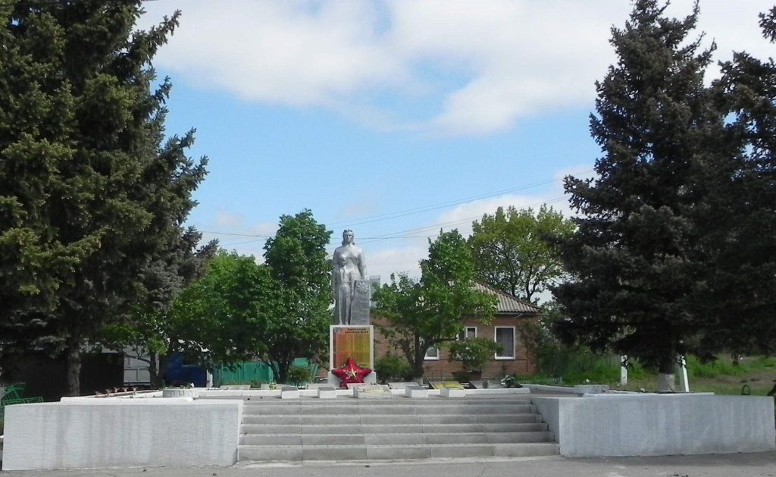
Мемориал воинам ВОВ

Slide 15
Историческая справка: создан в 1978 году. Количество захороненных: 235 человек- все известны. В августе 1943 года на участке Большекирсановского сельского поселения был осуществлен прорыв немецкой обороны на Миус-фронте. Здесь действовала 28 армия , 2 гвардейская армия, 4 гвардейский корпус. Героически повел себя экипаж танка лейтенанта Комова Ивана Ивановича. После того, как танк подбили, командир экипажа разделил свой экипаж на два расчета и начали стрелять по немецким танкам уже из немецких орудий. Дрались они в окружении. На помощь танкистам пришли автоматчики, и танкисты были отбиты, захватив еще 10 немецких солдат в плен. Членов танкового экипажа и автоматчиков представили к наградам. Лейтенанта Комова И.И. наградили орденом Красного Знамени.
Описание памятника: на пьедестале стоит скорбящая мать и мальчик посреди рядов надгробных плит. Они скорбят о своих земляках, односельчанах, не вернувшихся с войны.

Slide 16
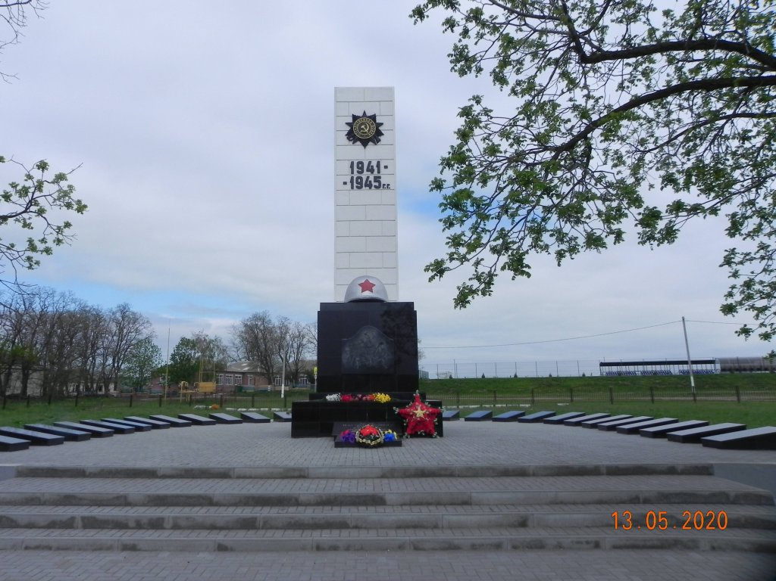
Памятник «Героям- Победителям»

Slide 17
Историческая справка: создан в 1983 году. Количество захороненных: всего 200 человек- все известны. 23 августа 1943 года за шесть дней боев войска фронта прорвали оборону противника на участке Дмитриевка-Петрополье. Враг потерпел поражение на участве Миус-фронт и на других направлениях.
Описание памятника: памятник расположен на восточной окраине села , рядом со школой. Широкие три ступени ведут к памятнику. Вечный огонь, 4-х гранное основание обелиска имеет с каждой стороны барельефное изображение фронтовых моментов. С трех сторон памятника установлены мраморные плиты с фамилиями погибших воинов.

Slide 18
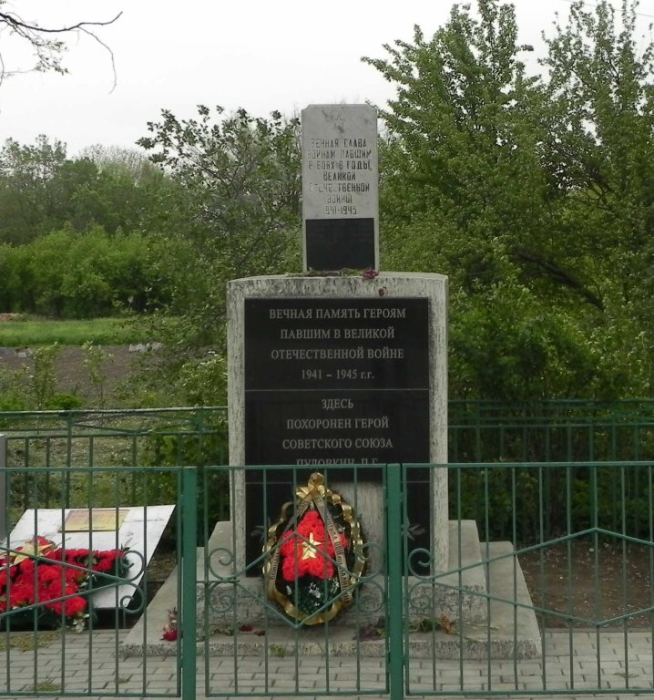
Обелиск «Земляку Пудовкину»

Slide 19
Историческая справка: создан в 1947 году. Количество захороненных 261 человек- все известны. 19 августа 1943 года во время атаки опорного пункта немцев на высоте «Черный ворон» в районе села Петрополье старший сержант Пудовкин подполз к вражескому дзоту и забросал его гранатами, но пулемет продолжал вести огонь, мешая продвижению взвода. Отважный воин бросился на дзот и своим телом закрыт его амбразуру. Ценой собственной жизни способствовал выполнению боевой задачи.
Указом Президиума Верховного Совета СССР от 19 марта 1944 года за старшему сержанту Пудовкину Павлу Григорьевичу посмертно присвоено звание Героя Советского Союза.
Описание памятника: памятник установлен на окраине села Петрополье, состоит из нескольких захоронений .Центральной фигурой был солдат на пьедестале, когда в 2002 году скульптура солдата пришла в негодность, на том же месте была установлена мраморная плита с надписью: «Вечная память героям, павшим в Великой Отечественной войне 1941-1945 гг.». Здесь же похоронен Герой Советского Союза Пудовкин П.Г. Рядом с обелиском в 2003 году погребены останки советских воинов , найденных поисковиками.

Slide 20
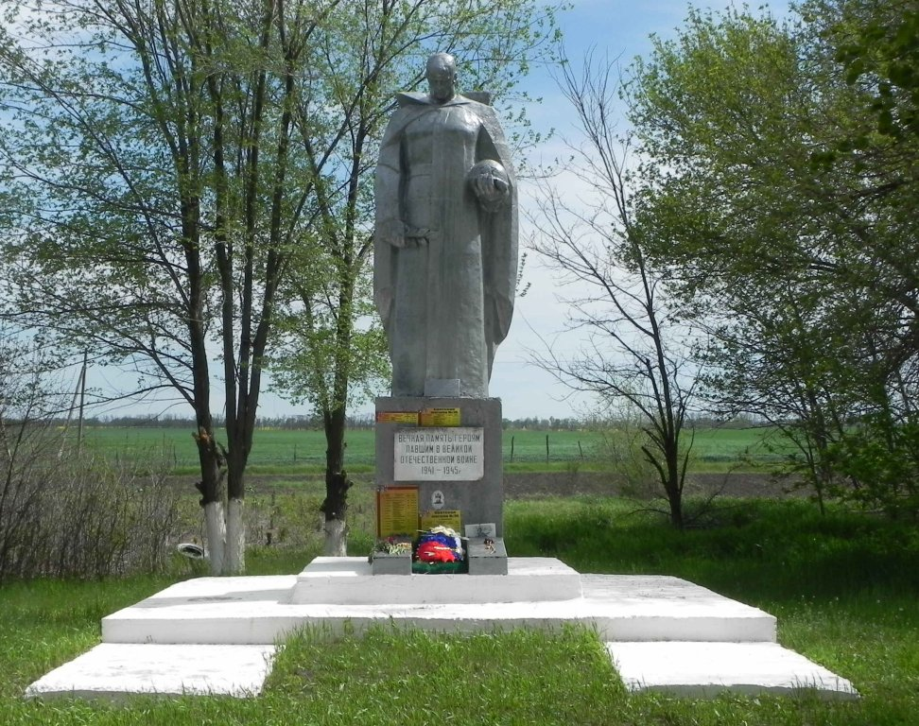
Памятник имени В.А.Хайло

Slide 21
Историческая справка: захоронено 44 человека. 15 октября 1943 года во время боев за город Мелитополь Хайло Василий Александрович , уроженец х.Большая Кирсановка, четверо суток в одиночку держал оборону, не сдавая позиции до подхода наших подразделений. За этот подвиг присвоено звание Героя Советского Союза. Скончался в 1952 году и похоронен в родном селе.
Описание памятника: памятник установлен на окраине с. Полтавское. На постаменте установлена фигура солдата высотой 3 метра. Надпись на памятнике: « Вечная память героям, павшим в Великой Отечественной войне 1941-1945 гг.».

Slide 22
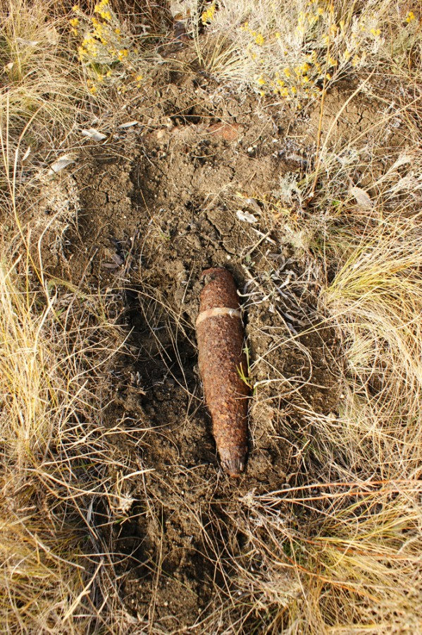
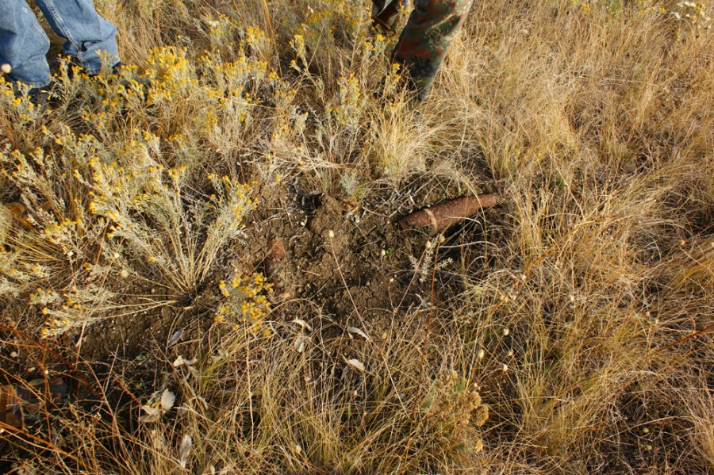
На Миусских склонах находят снаряды ВОВ и в наши дни.

Slide 23
Драматические события июля 1942 года описаны известным советским писателем Михаилом Александровичем Шолоховым в книге «Они сражались за Родину», в военных мемуарах. А также нашим соотечественником Пужаевым Григорием Кирилловичем, проживающим в п. Матвееев- Курган и многим другими писателями Дона.

Slide 24


